Slide 1
观沧海
曹操

Slide 2
听写这首诗中出错多的字
碣石 澹 竦峙 丛生 丰茂 萧瑟 咏志
这首诗在语言形式上和我们通常读的诗有何不同？
乐府诗：古体诗的一种，不讲对仗，押韵比较自由。（相较律诗而言）
四言诗：最古老的一种诗歌形式(《诗经》四言为主）。

Slide 3
齐背，思考作者看到了哪些景物
jié
东临碣石,以观沧海。
水何澹澹,山岛竦峙。
树木丛生,百草丰茂。
秋风萧瑟,洪波涌起。
日月之行,若出其中;
星汉灿烂,若出其里。
幸甚至哉!歌以咏志。
dàn
sǒng
zhì
观沧海
sè
曹 操
zāi

Slide 4
作者看到了哪些景物？
沧海，山岛，树木，百草，秋风，洪波。

Slide 5
这些景物有什么样的特点？
“水何澹澹，山岛竦峙。”
水：苍茫动荡、一望无垠的大海；（动）
山岛：高高地耸立在海心，显得孤高雄浑。（静）

Slide 6
“树木丛生，百草丰茂。”
草木：欣欣向荣，生机勃勃。（静）
“秋风萧瑟，洪波涌起。”
萧瑟：形容秋天的风吹拂树木发出的声音， 让人心潮澎湃。
海浪：惊涛拍岸，波澜壮阔。（动）

Slide 7
有没有作者想象出来的景物？
日月之行，若出其中；（其指什么？）
星汉灿烂，若出其里。
日月的升降起落，好像出自大海的胸中；银河里的灿烂群星，也像从大海的怀抱中涌现出来的。（虚写）

Slide 8
虚实结合
有者为实，无者为虚；有据为实，假托为虚；客观为实，主观为虚；具体为实，隐者为虚；有行为实，徒言为虚；当前为实，未来为虚；已知为实，未知为虚。
清朝唐彪《读书作文谱》：
“文章非实不足以阐发义理，非虚不足以摇曳神情，故虚实常宜相济也。”

Slide 9
虚实结合
闻官军收河南河北
杜甫
剑外忽传收蓟北，初闻涕泪满衣裳。
却看妻子愁何在，漫卷诗书喜欲狂。
白日放歌须纵酒，青春作伴好还乡。
即从巴峡穿巫峡，便下襄阳向洛阳。
哪句是虚写？
人虽然此时身在异域，思绪早已鼓翼而飞
表现诗人乍闻胜利消息时的喜极心情和急欲赶路返乡的愿望

Slide 10
“幸甚至哉，歌以咏志。”
诗与歌：乐府诗原来是可以歌唱的，诗的最后两句是合乐时加上的，是诗的附文，跟诗的内容没有联系。
“声出于言”

Slide 11
方法点拨：知人论世
知人论世：所谓知人，是指了解作家各个方面的情况和他的创作意图；所谓论世，是指要了解作品反映的时代背景和作家创作该作品时所处的社会状况。
在既知人又论世的基础上，再结合运用其他方法，才能对作品作出较为准确的评价。

Slide 12
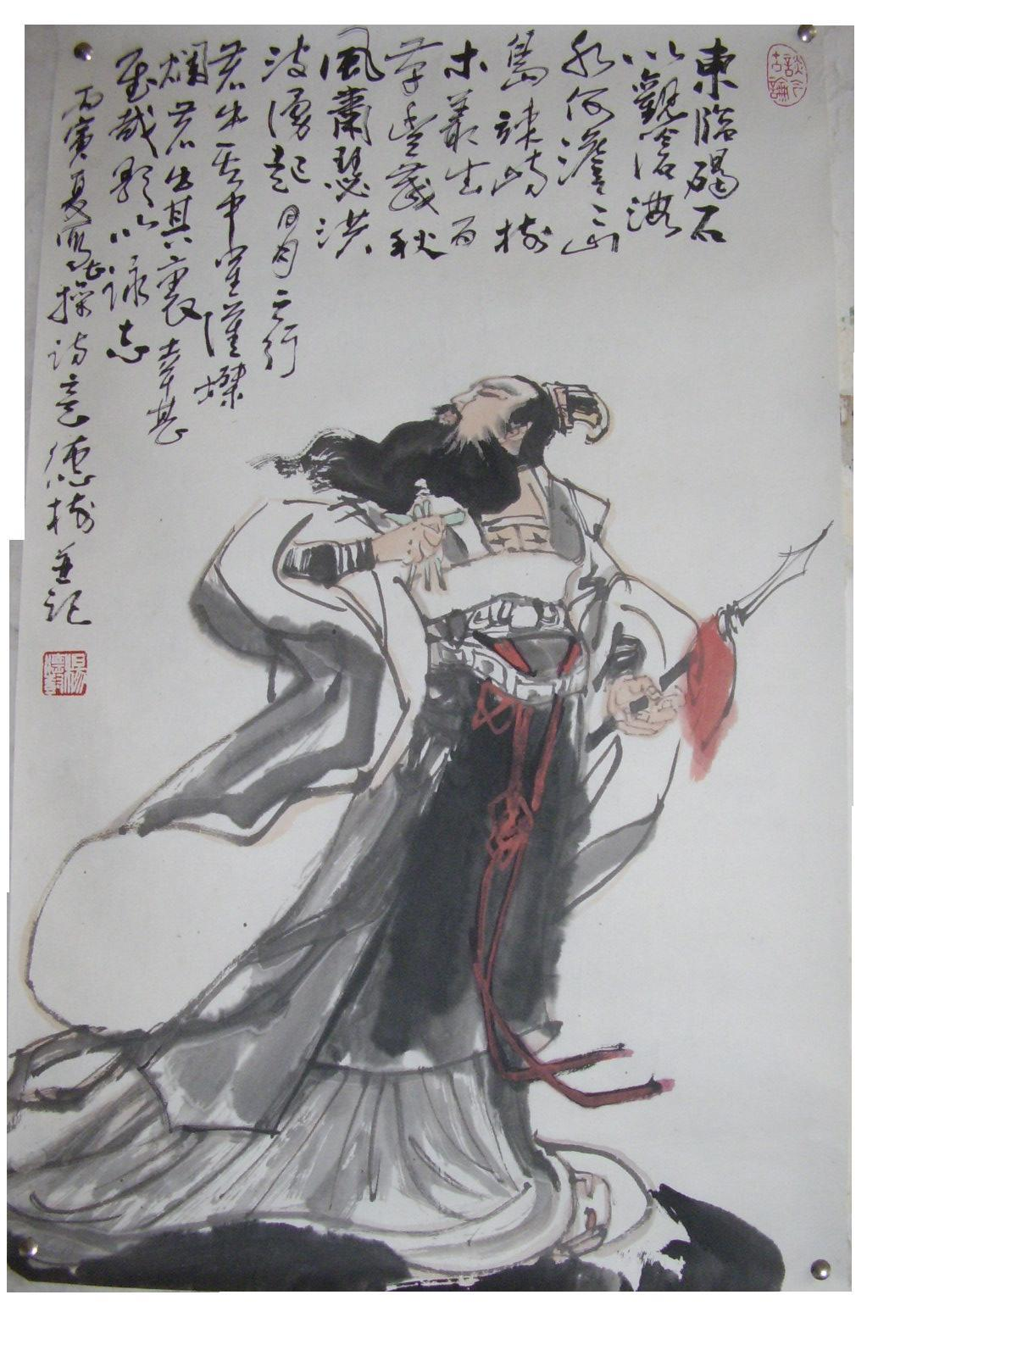
通过这些景物，你看到了一个怎样的曹操？
诗中主要描绘的景象——大海
大海的形象正是诗人形象的化身。诗人已经削平了北方群雄，现在又打垮了乌桓和袁绍残部，为即将挥师南下统一中国解除了后顾之忧。在踌躇满志的时候，他借大海的形象抒发了建功立业的愿望，表现出宽广的胸怀和豪迈的气概。

Slide 13
曹操：东汉末年杰出的【政治家】【军事家】【文学家】为何会称曹操为枭雄？
【明略最优，非常之人，超世之杰】 ——陈寿《三国志》
【曹操智计，殊绝于人，其用兵也，仿佛孙吴】。
——诸葛亮
【以雄武之姿，常艰难之运，栋梁之任，同乎曩时，匡正之功，异乎往代】 ——唐太宗李世民
唐玄宗李隆基的小名就取自曹操的“阿瞒”。唐朝官方建历代帝王庙，汉末三国时代君主仅曹操一人入选，由钟繇和荀彧陪祀。

Slide 14
写作背景
公元207年，曹操亲率大军北上。追歼袁绍残部，五月誓师北伐，七月出卢龙寨，统一了北方。他登临碣石山，登高望海，留下了这首千古传颂的名篇。

Slide 15
写作手法小结
1.动静结合
2.虚实结合
3.想象
4.叠词
东临碣石,以观沧海。
水何澹澹,山岛竦峙。
树木丛生,百草丰茂。
秋风萧瑟,洪波涌起。
日月之行,若出其中;
星汉灿烂,若出其里。
幸甚至哉!歌以咏志。
观沧海
曹 操

